Slide 1
Ajuste de curvas

Slide 2

Ajuste libre
Ecuación de la recta
$$Y=mX+b$$

Slide 3
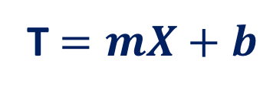
Método de los cuadrados mínimos
T$=mX+b$
X[m] | T[ºC]
0 | -2,8
1 | -0,8
2 | 1,4
3 | 3,0
4 | 5,2
5 | 6,6
6 | 9,4
T[ºC]
X[m]

Slide 4
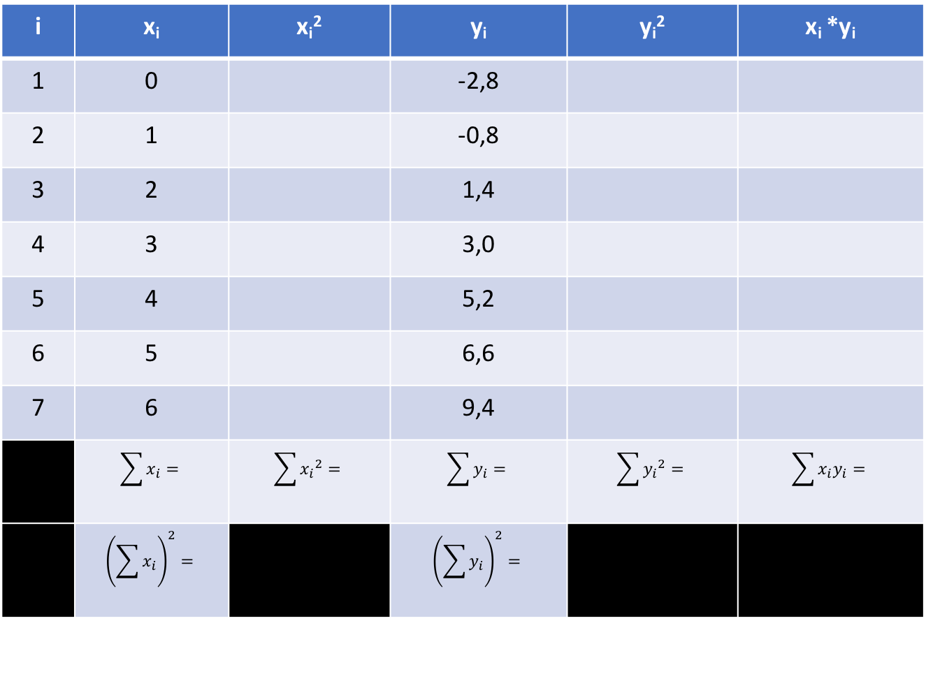
i | x_{i} | x_{i}² | y_{i} | y_{i}² | x_{i} *y_{i}
1 | 0 |  | -2,8
2 | 1 |  | -0,8
3 | 2 |  | 1,4
4 | 3 |  | 3,0
5 | 4 |  | 5,2
6 | 5 |  | 6,6
7 | 6 |  | 9,4
 | $$\sum{x_{i}=}$$ | $$\sum{{x_{i}}^{2}=}$$ | $$\sum{y_{i}=}$$ | $$\sum{{y_{i}}^{2}=}$$ | $$\sum{x_{i}y_{i}=}$$
 | $${\left(\sum{x_{i}}\right)}^{2}=$$ |  | $${\left(\sum{y_{i}}\right)}^{2}=$$

Slide 5
Actividad: Considere los siguientes datos correspondientes a un experimento de cinemática donde se estudia el movimiento de un carrito. Se ha registrado la posición del carrito para los tiempos indicados.
A partir de los datos de la tabla confeccione un grafico, indique cual es la variable dependiente e independiente
Utilice la técnica del ajuste libre para determinar la ecuación de la recta que representa de mejor manera la tendencia de los datos.
Utilice el método de los cuadrados mínimos para determinar la ecuación de la recta que representa de mejor manera la tendencia de los datos.
t[s] | x[m]
1 | 0,5
2 | 1,6
3 | 2,4
4 | 3,6
5 | 4,8
6 | 6,8
7 | 8,2

